Slide 1
Turizam je najvažniji
Gospodarstvo

Slide 2
Nakon današnjeg sata moći ćeš...
objasniti važnost pojedinih djelatnosti za gospodarstvo zavičaja Hrvatske u okvirima održivoga razvoja

Slide 3
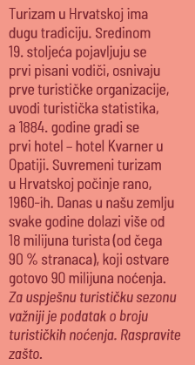
Podsjetimo se...
U koju skupinu djelatnosti ubrajamo turizam?
Tko su turisti?
Koje su pretpostavke za razvoj turizma?
Koje pretpostavke za razvoj turizma ima Hrvatska?

Slide 4
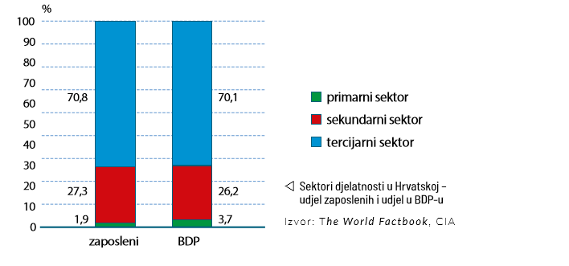
Pogledajte grafikon. Turizam je djelatnost tercijarnog sektora. Što zaključujete o udjelima zaposlenih i BDP-u tercijarnog sektora? Kako to objašnjavate?

Slide 5

najsnažniji gospodarski sektor u Hrvatskoj je tercijarni sektor
turizam, promet i trgovina najvažnije su djelatnosti u tercijarnom sektoru u Hrvatskoj

Slide 6
Turizam
najvažnija djelatnost za gospodarstvo Hrvatske (20%BND-a)
prirodni uvjeti – more, prirodna baština, ugodna klima, povoljan geografski položaj
društveni uvjeti – kulturna baština, dobro obrazovani djelatnici, raznovrsna ponuda, prometna povezanost, smještajni kapaciteti

Slide 7
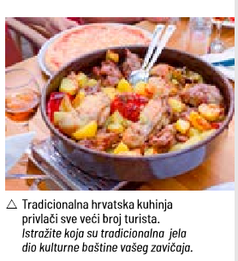
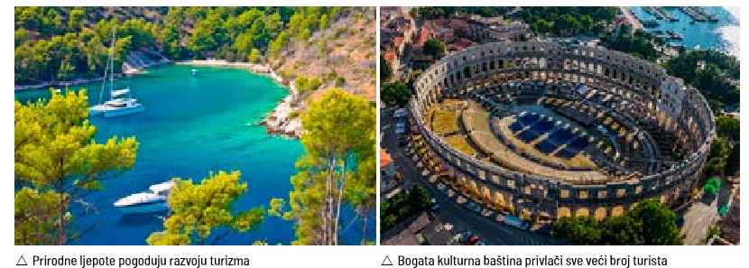
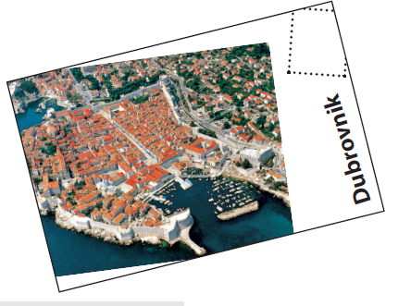
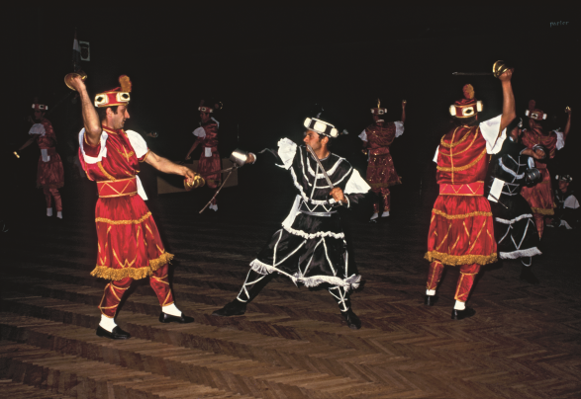
Proučite fotografije. U kojoj prirodno – geografskoj regiji su snimljene? Ima li u vašem zavičaju turističkih odredišta? Koji oblici turizma su zastupljeni?

Slide 8
Najposjećenije u Hrvatskoj...
gradovi
nacionalni parkovi
Istra, Kvarner i Dalmacija

